Slide 1
CASE TOOLS - SOFTWARE ENGINEERING
Thực hiện: Nhóm 9

Slide 2
CASE TOOLS
CASE là gì ?
Tìm hiểu về CASE Tools
Phân loại
Phân loại
Tiêu chí phần mềm tốt

Slide 3
CASE – Định nghĩa
Computer-Aided Software Engineering(CASE) là hệ thống các công cụ hỗ trợ phát triển và bảo trì phần mềm với sự trợ giúp của máy tính.
CASE được chia gồm 3 loại:
  Tools (Các công cụ)
  Workbenches (Các bàn làm việc)
  Environments (Các môi trường)

Slide 4
CASE Tools – Định nghĩa
CASE tools là một loại thuộc CASE, là những phần mềm máy tính nhằm hỗ trợ các công việc trong quá trình phát triển phần mềm. Vd: IDE...
CASE tools gồm 3 loại:
  UpperCASE
  LowerCASE
  IntegratedCASE

Slide 5
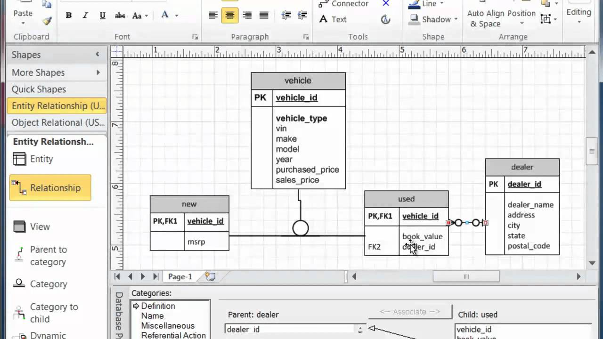
CASE tools – UpperCASE
Upper-CASE: công cụ để hỗ trợ các hoạt động đầu tiên khi thiết kế phần mềm: phân tích đặc tả yêu cầu của khách hàng và thiết kế.
Ví dụ: Microsoft Visio...

Slide 6
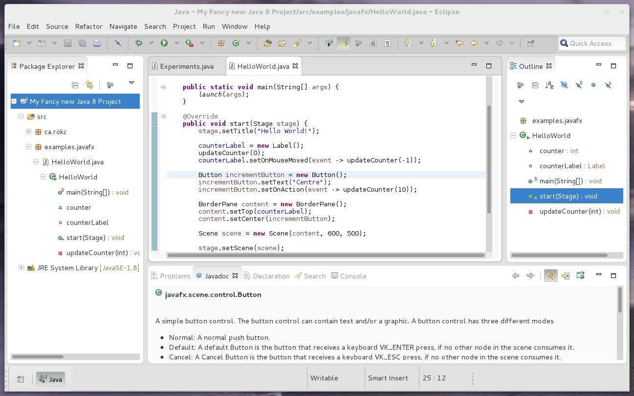
CASE tools – LowerCASE
Lower-CASE: công cụ để hỗ trợ các hoạt động như lập trình, gỡ lỗi và kiểm thử.
Ví dụ: IDE, Test tools...

Slide 7
CASE tools – IntegratedCASE
Integrated-CASE: công cụ có các chức năng như UpperCase và LowerCase tools, nghĩa là hỗ trợ phân tích đặt tả, thiết kế và lập trình, gỡ lỗi, kiểm thử.
Ví dụ: IDE, Test tools...

Slide 8
Phần mềm – Vai trò
Làm thay đổi phong cách làm việc của tổ chức
Tăng hiệu suất làm việc của đơn vị
Ảnh hưởng đến nền kinh tế quốc gia
  Nền kinh tế của tất cả các nước phát triển đều phụ thuộc vào phần mềm
  Tiền chi cho phần mềm chiếm một tỷ lệ quan trọng trong GNP của tất cả các nước phát triển

Slide 9
Phần mềm – Các đặc trưng chính
Phần mềm vốn dĩ phức tạp
Yêu cầu phần mềm không ngừng thay đổi
  Nhu cầu con người
  Quy trình quản lý
  Hạ tầng phần cứng
Nhu cầu sử dụng phần mềm ngày càng tăng lên

Slide 10
Phần mềm – Tiêu chí phần mềm tốt
Tính bảo trì được
  Phần mềm phải tiến hóa để đáp ứng các nhu cầu liên tục thay đổi
Tính tin cậy được
Tính hiệu quả
  Phần mềm không nên sử dụng tài nguyên hệ thống một cách lãng phí
Tính chấp nhận được
  Phần mềm thỏa mãn được yêu cầu của người dùng: người dùng hiểu được, dùng được nó, và nó tương thích với các hệ thống khác
Cái gì quan trọng nhất?

Slide 11
Phần mềm – Tổng kết
Phần mềm có vai trò quan trọng
Phát triển phần mềm là công việc phức tạp, rủi ro
Cần áp dụng các phương pháp tiên tiến

Slide 12
Kỹ nghệ phần mềm – Khái niệm
Các lý thuyết, các phương pháp và các công cụ hỗ trợ cho phát triển phần mềm
  Áp dụng các lý thuyết, các phương pháp, các công cụ phù hợp trong quá trình sản xuất phần mềm dưới các ràng buộc về tổ chức và tài chính.
  Phát triển các lý thuyết, các phương pháp, các công cụ hỗ trợ quá trình sản xuất phần mềm.
Cách tiếp cận có tổ chức và có hệ thống

Slide 13
SE - Các yếu tố
Phương pháp (method)
  Cách làm cụ thể để xây dựng phần mềm
  Mỗi công đoạn làm phần mềm có các phương pháp riêng
Công cụ (tool)
  Thực hiện tự động/bán tự động các công đoạn làm phần mềm
  Computer Aided Software Engineering (CASE-Tools)
Quy trình (process)
  Các bước thực hiện và thứ tự các bước
  Đầu vào, đầu ra ở mỗi bước

Slide 14
SE - Các hoạt động chính
Các hoạt động tổng quát trong mọi quy trình phần mềm
  Đặc tả (specification) – hệ thống cần làm gì và các ràng buộc
  Phát triển (development) – tạo ra hệ thống phần mềm
  Thẩm định (validation) – kiểm tra xem phần mềm có đúng như khách hàng muốn hay không
  Tiến hóa (evolution) – sửa đổi phần mềm để đáp ứng các nhu cầu thay đổi.

Slide 15
Software processes
Tiến trình phần mềm (software process):
Một lộ trình với các hoạt động dự kiến trước nhằm tạo ra một phần mềm chất lượng, hiệu quả, và đúng hạn.
  Các hoạt động đặc tả, phát triển, thẩm định, tiến hóa
Mô hình tiến trình phần mềm (software process model)
Trừu tượng hóa của một lớp các tiến trình thực.
  Ví dụ: mô hình thác nước

Slide 16
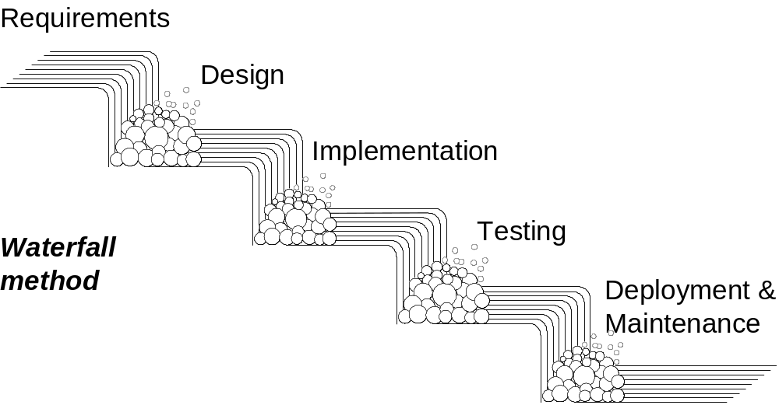
Mô hình thác nước

Slide 17
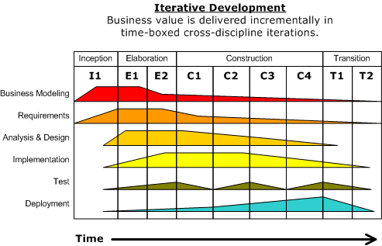
Phát triển lặp
IBM Rational Unified Process (RUP)

Slide 18
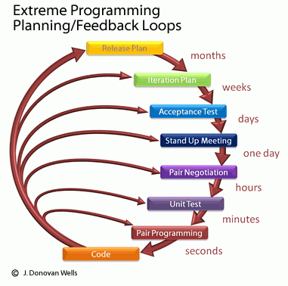

Agile methods

Slide 19
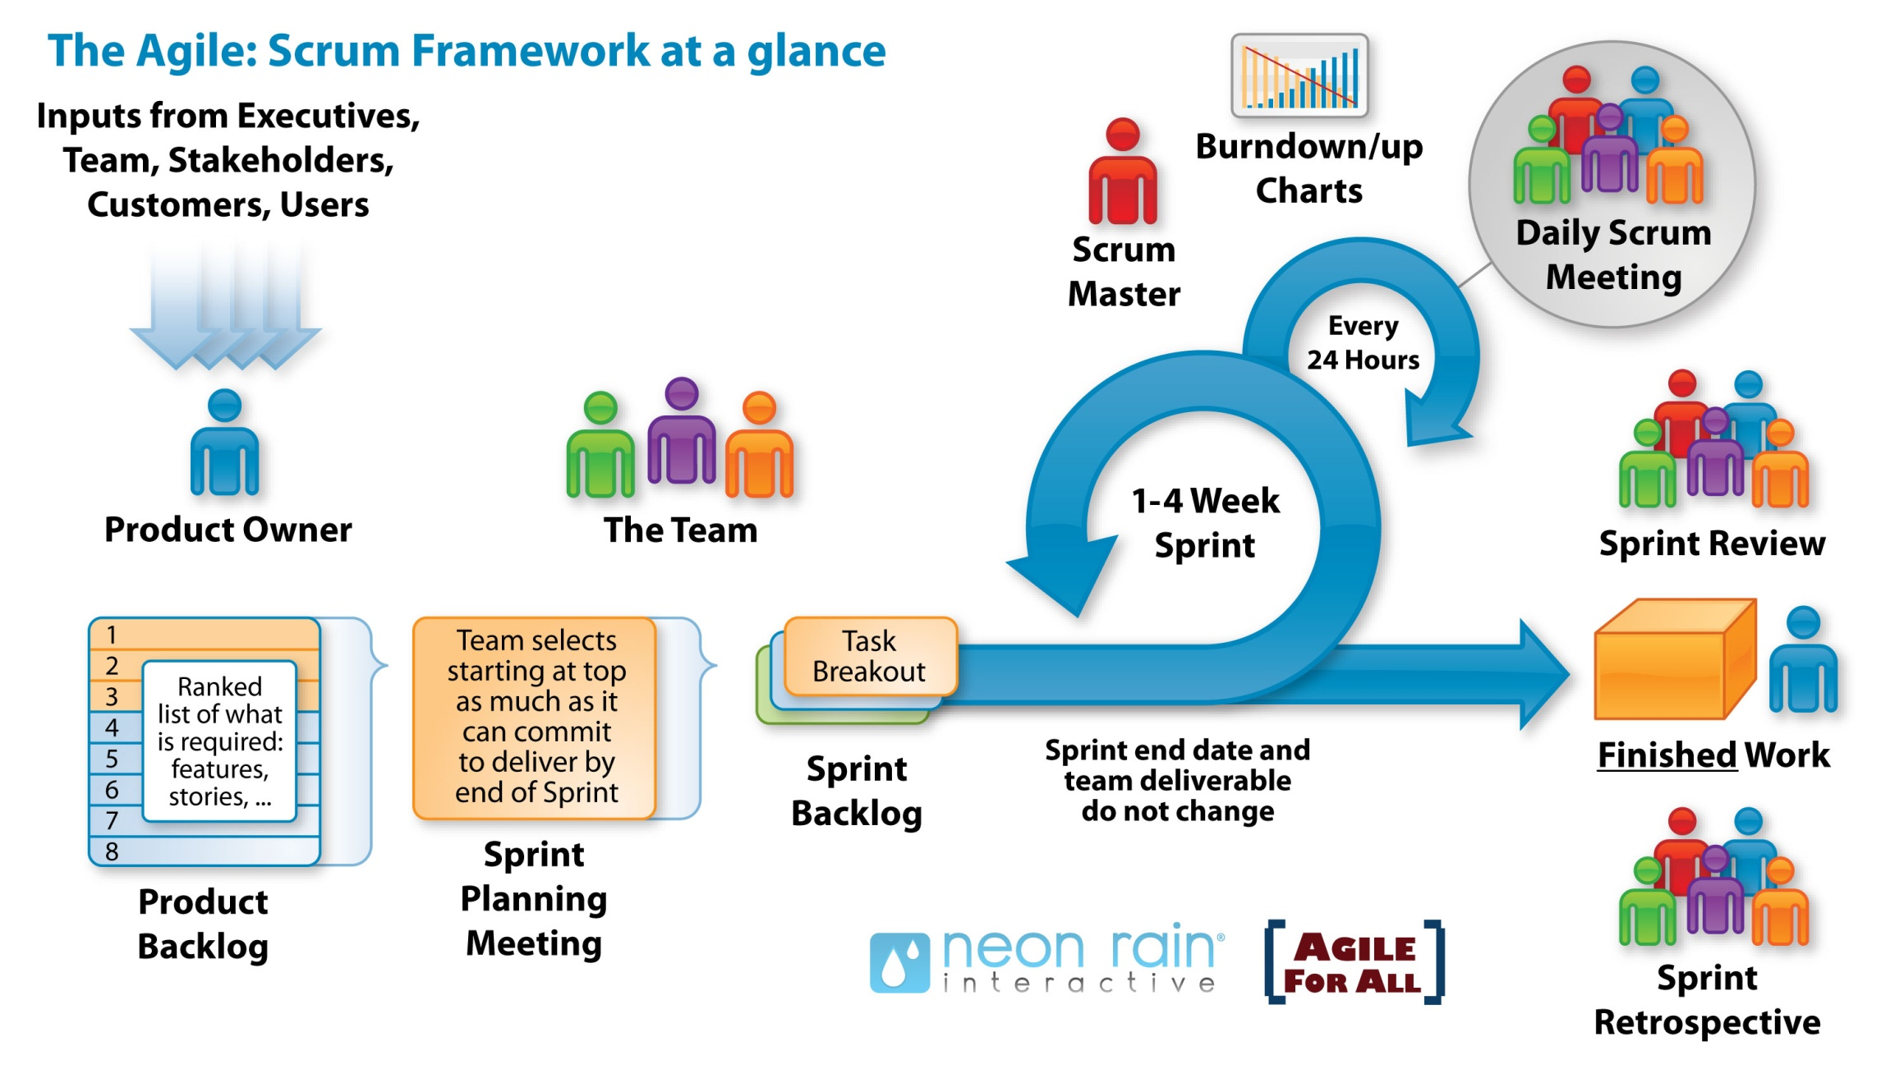
Agile methods

Slide 20
SE – Tổng kết
Kỹ nghệ phần mềm bao gồm việc phát triển các lý thuyết, các phương pháp và các công cụ hỗ trợ quá trình sản xuất phần mềm và việc áp dụng chúng vào các quá trình sản xuất phần mềm thức tế.
Tiến trình phần mềm bao gồm các hoạt động cần thực hiện để phát triển phần mềm
Phương pháp phần mềm mô tả cách thức thực hiện các hoạt động phát triển phần mềm
Công cụ phần mềm hỗ trợ việc xây dựng phần mềm

Slide 21
Câu hỏi
Các câu hỏi cuối chương 1, Giáo trình

